Slide 1
Восточные славяне в древности
6 класс

Slide 2
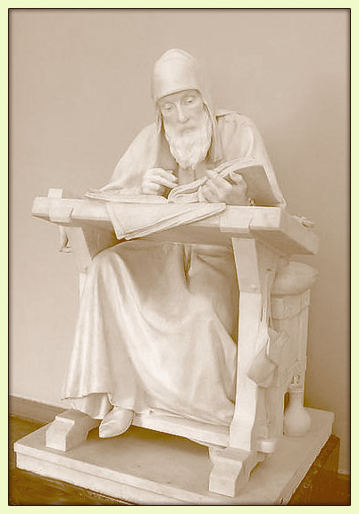
Повесть временных лет, ХII век
«…и эти славяне пришли и сели по Днепру и назвались полянами, а другие – древлянами, потому что сели в лесах, а ещё другие сели между Припятью и Двиною и назвались дреговичами, иные сели по Двине и назвались полочанами, по речке, которая впадает в Двину и именуется Полота. Те же славяне, которые сели около озера Ильменя, прозвались своим именем – славянами, и построили город, и назвали его Новгородом. А другие сели по Десне, и по Сейму, и по Суле, и назвались северянами. И так разошелся славянский народ…»

Slide 3
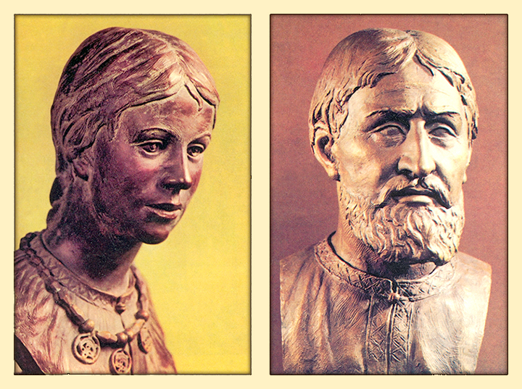
Древние славяне
Реконструкция М.М. Герасимова

Slide 4
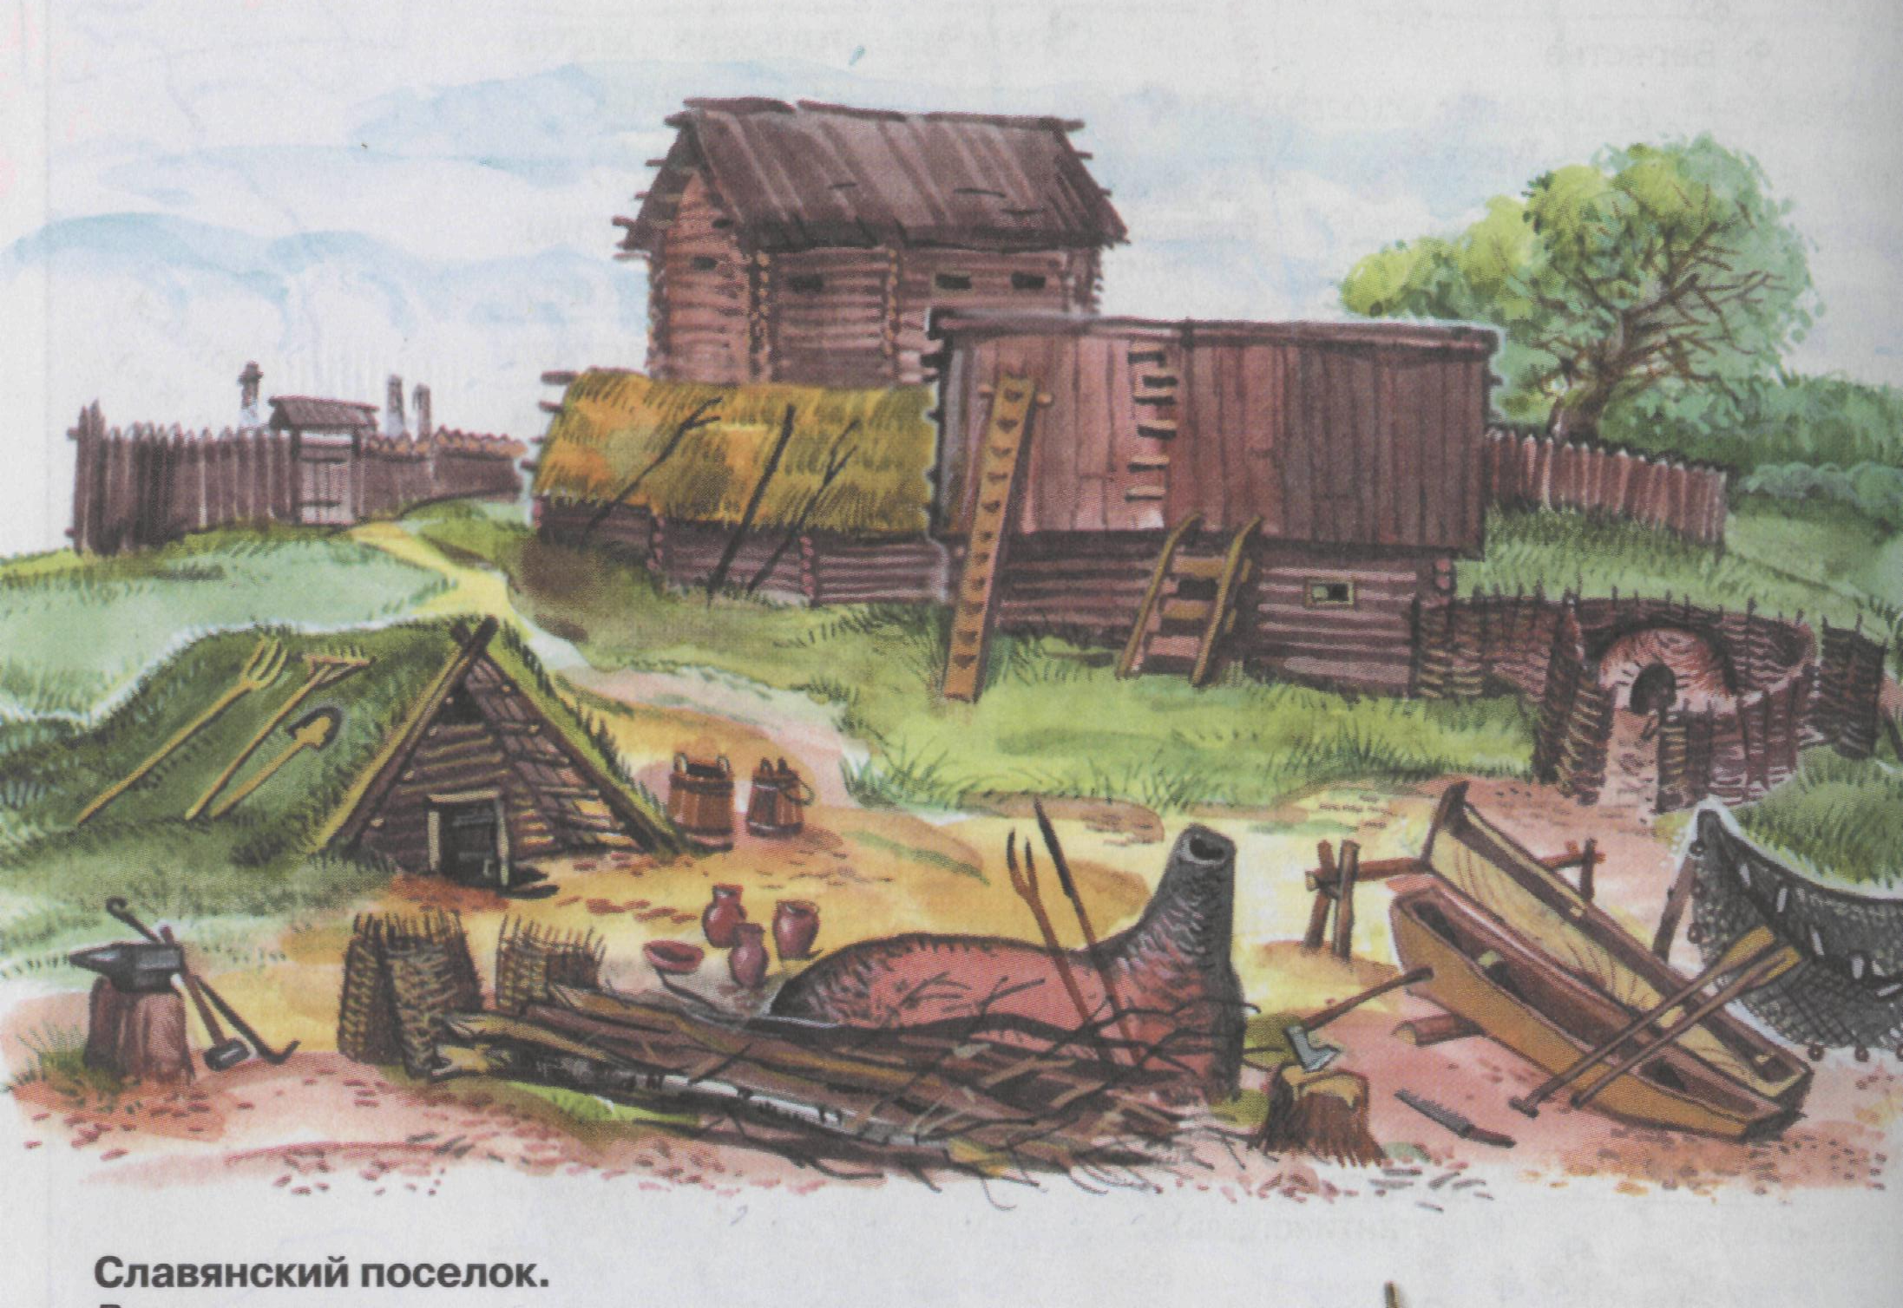
Славянский посёлок
Реконструкция

Slide 5
Занятия восточных славян
Земледелие
Скотоводство
Бортничество
Ремесло
Торговля
Охота
Рыболовство

Slide 6
Основное занятие - земледелие
Орудия труда
секира – железный топор
Борона-суковатка
Плуг с лемехом
соха
Выращивали:
рожь
ячмень
пшеницу
овёс
просо
горох
репу
редьку
чеснок
капусту
лук
лён
коноплю
Система земледелия:
Подсечно-огневая
Переложная
1-й год
яровые
пар
2-й год
пар
озимые

Slide 7
Занятия восточных славян
На кого охотились?
Лось
Кабан
Олень
Медведь
Лисица
Куница
Белка
Бобёр

Slide 8
Занятия восточных славян
Кого разводили?
Коровы
Козы
Овцы
Свиньи
Лошади

Slide 9
Занятия восточных славян
ЧТО ЛОВИЛИ?
Сом
Щука
Лещ
Язь
Плотва
Судак

Slide 10
Занятия восточных славян
Ткачество
Скорняжное дело
Ремесло
Плотничество
Кузнечное дело
Гончарное дело

Slide 11
Торговля
Славяне
Варяги, хазары, болгары, арабы, византийцы

Slide 12
Торговля
вывозили
Пушнина
Воск
ввозили
Оружие
Ткани
Мёд
Булатные мечи
Фрукты
Вина

Slide 13
Верования восточных славян
Культ предков
Поклонение явлениям природы
Земледельческие культы
язычество

Slide 14
Языческие боги
Перун - бог молний, грома, войны
Ярило – бог солнца
Стрибог – бог ветра
Сварог – бог неба
Велес – бог скота
Макошь – богиня плодородия
Ладо – бог любви и согласия
Купала – бог лета

